Slide 1
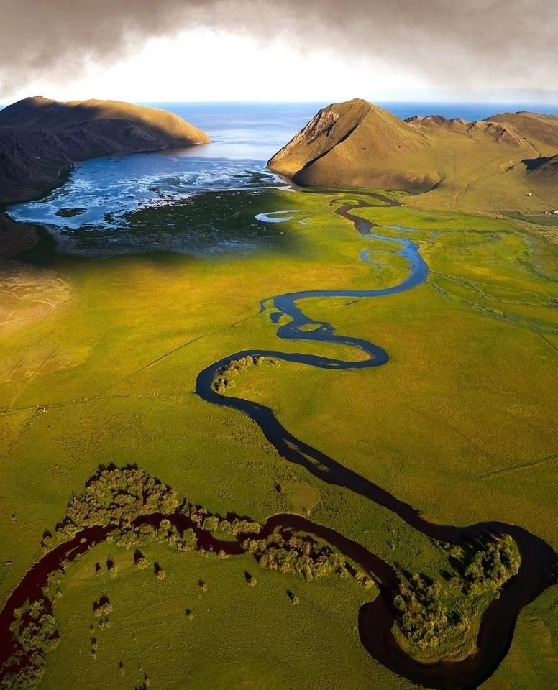
Макетирование «С чего начинается Родина?
Выполнили: МБДОУ «Детский сад «Солнышко» старшая группа «Пчёлки»
Воспитатель: Багинова Н.Ю.
2025

Slide 2
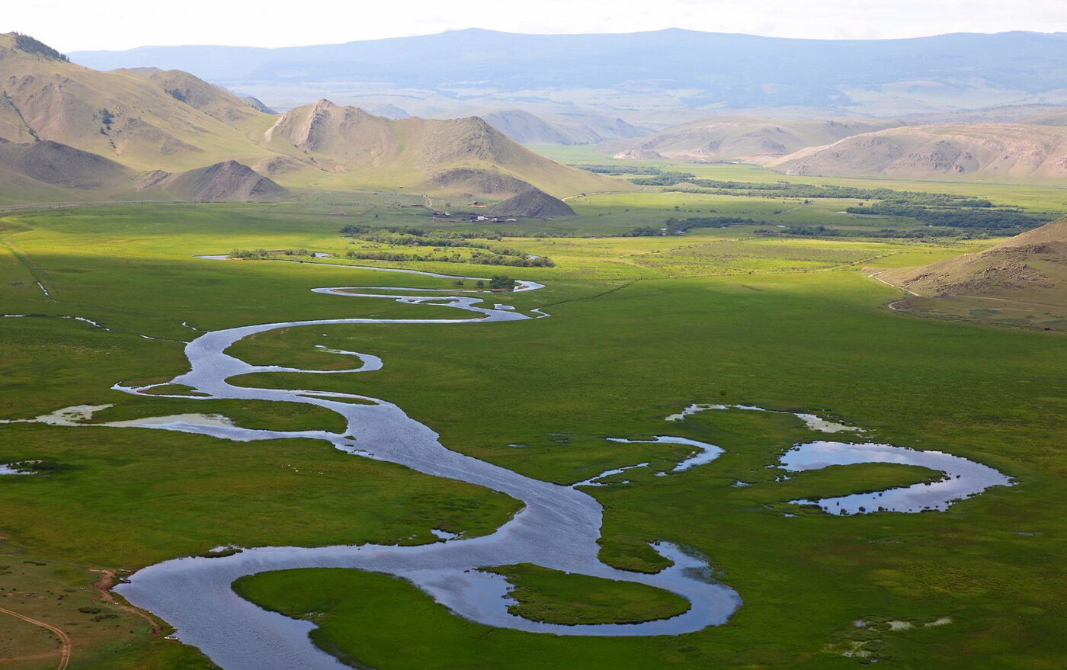
Введение
Начиная работу по краеведческому воспитанию, по воспитанию любви к родному краю, педагог прежде всего должен сам изучить тему, которую хочет передать детям дошкольного возраста, дать знания достоверные об истории, географии, природе. Изучение темы краеведения важно для воспитания патриотических чувств, поэтому активную позицию в этом вопросе должны занимать не только педагоги, а еще и родители воспитанников

Slide 3
Актуальность
В настоящее время у многих детей дошкольного возраста ограничен объем знаний о родном крае в котором живут.
С чего начинается Родина? Родина начинается с того места, где человек родился и вырос. Это базовый этап формирования у детей любви к родному краю. Накопление им социального опыта жизни в семье, своем селе, крае, усвоение принятых в нём норм

Slide 4
Нет ни одного ребёнка, который не задавал бы вопросы об окружающем мире. Всё это зависит от нескольких факторов: нехватка времени у родителей рассказывать и показывать историю края; а также недостаточная компетентность; и ещё немаловажный фактор- это незаинтересованность родителей в формировании патриотических чувств у своих детей по принципу «вырастет, сам всё узнает» Во время утреннего круга. Когда я у детей спросила, а ходили ли вы на речку у нас в Еланцах? Все хором сказали да и наперебой начали рассказывать когда и с кем ходили. Выслушав их рассказы я спросила. А знаете ли вы, как называется наша речка. И в ответ тишина… Тогда я стала спрашивать . Как называется наше село, как переводится. Дети затруднялись ответить на эти вопросы. Поэтому и возникла идея создать проект своей малой Родины. «С чего начинается Родина?»

Slide 5
В своей работе я большое внимание уделяю технологии макетирования. Хочу представить вашему вниманию мою педагогическую находку Макеты «С чего начинается Родина?".

Slide 6
Цель: сформировать у детей патриотические чувства к своей малой Родине; воспитать интерес, любовь и уважение к малой Родине повысить активность участия родителей в образовательном процессе для совместной работы по изучению малой Родины. Разработать и выполнить проект макетов: Байкал; с.Еланцы, р.Анга .

Slide 7
Задачи:
Задачи проекта :
расширить знания детей о своем районе, селе, реке Анге, а также об озере Байкал;
развивать навыки у детей использовать приобретённый опыт для свободного эксперементирования с различным бросовым материалом;
способствовать формированию творческих способностей и умение работать в коллективе;
воспитывать у детей эмоционально- положительное отношение и интерес к процессу макетирования.

Slide 8
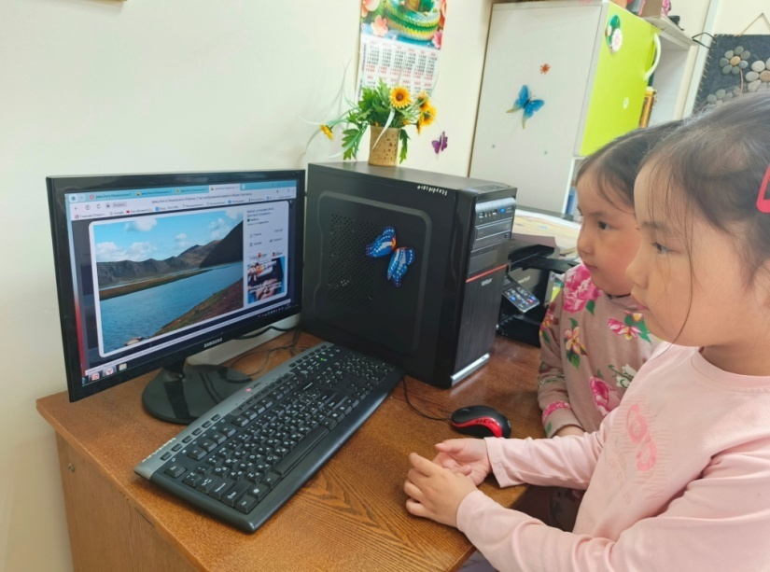
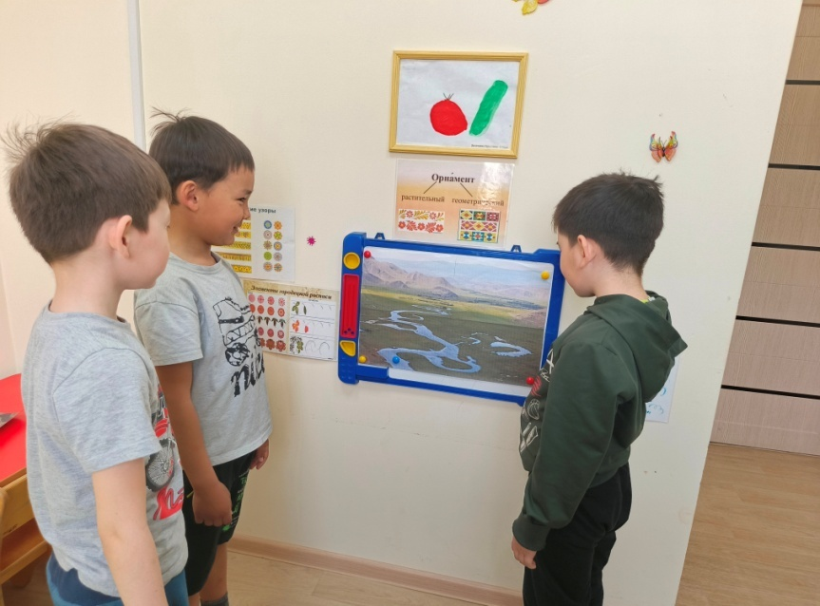
Этапы реализации проекта :
I этап – подготовительный : обогащение личного опыта (проведение бесед с детьми и родителями об участии их в проекте, рассматривание фотографий Реки Анга, Еланцов и Байкала в мини- музее, составление плана работы над проектом)

Slide 9
II этап – практический: Были проведены занятия по макетированию р.Анга :
-экскурсия на речку Анга;
-знакомство с понятиями : «река», «русло», «исток», «притоки», «устье»;
-работа с родителями по подготовке атрибутов для макета;
-изготовление самого макета;
-аппликация «почему в реках вода не кончается»

Slide 10
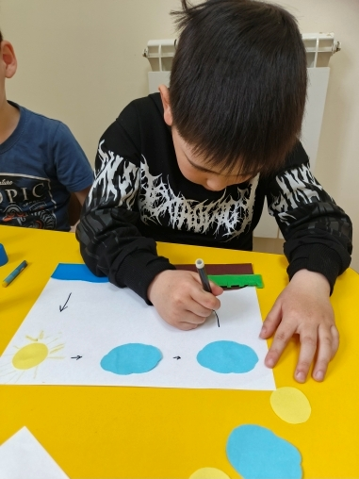
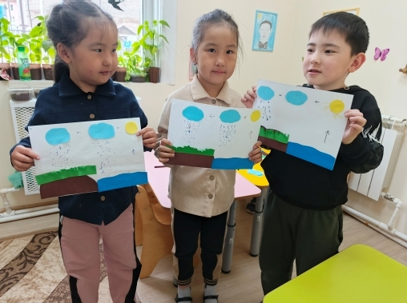
Аппликация. «Почему в реке вода не кончается или круговорот воды в природе»

Slide 11
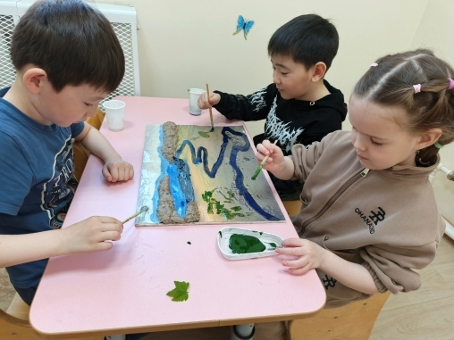
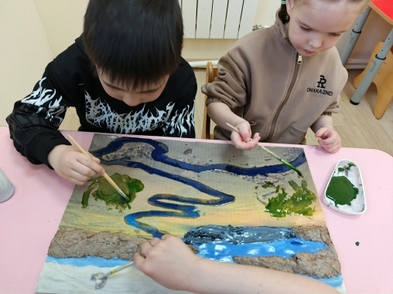
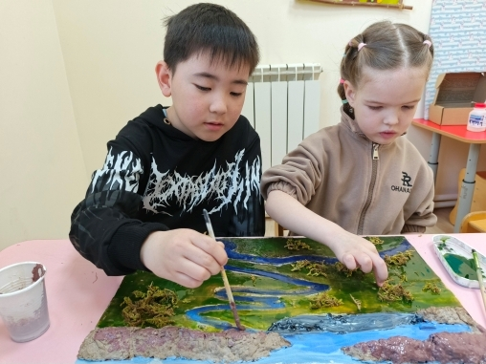
Макет- река «Анга»

Slide 12
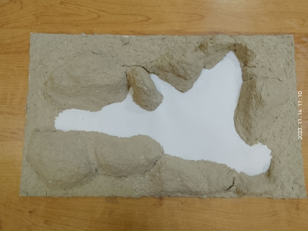
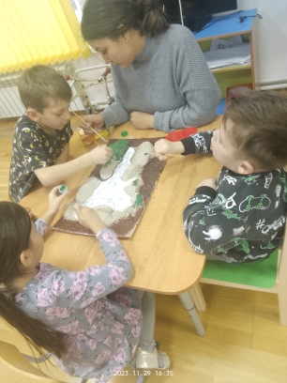
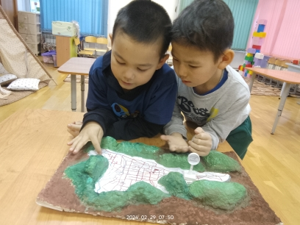
Макет «Наше село Еланцы»
Коллективное создание макета села Еланцы.
С помощью макета дети определяли названия улиц, находили детский сад, больницу, школу и т.д., расположение объектов, форму нашего села.

Slide 13
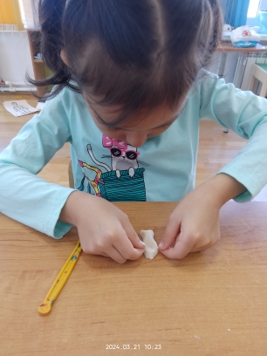
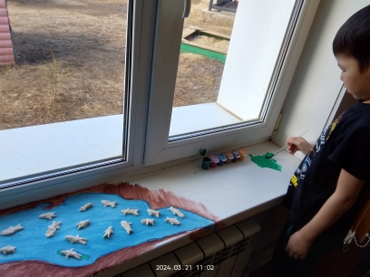
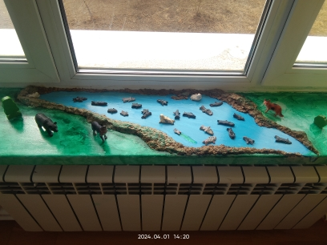
Макет «Байкал»

Slide 14
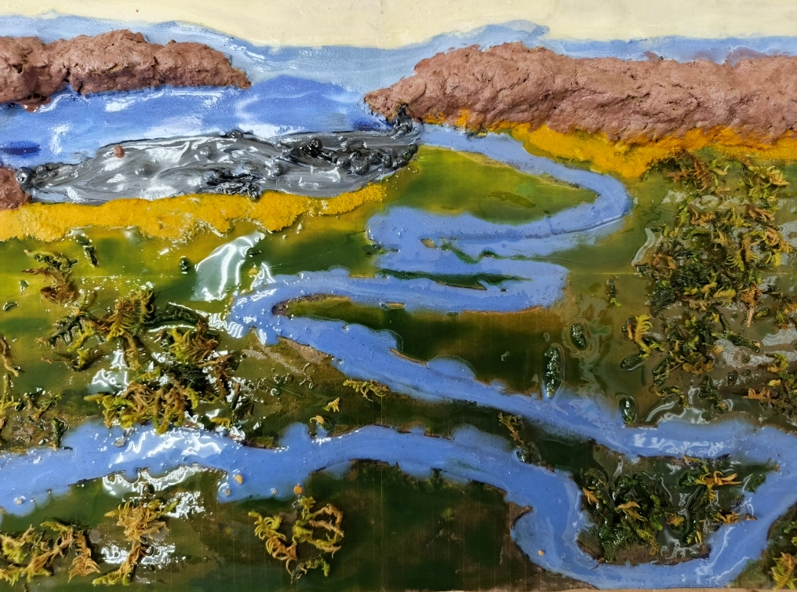
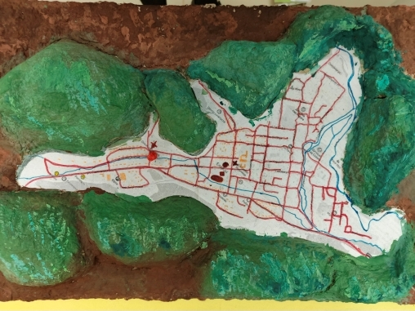
III этап - заключительный: выставка макетов в мини- музее,презентация для родителей на родительском собрании

Slide 15
Спасибо за внимание!

